Slide 1

Factores de Riesgo Psicosocial en el trabajo: Identificación y prevención.

Slide 2
Módulo II: Factores Psicosociales en el entorno laboral

Slide 3

¿Qué son los Factores Psicosociales?

Slide 4
¿Cuáles son los Factores Psicosociales en el ámbito laboral?
“… interacciones entre el trabajo, su medio ambiente, la satisfacción en el trabajo y las condiciones de su organización, por una parte, y por la otra, las capacidades del trabajador, sus necesidades, su cultura y su situación personal fuera del trabajo, todo lo cual, a través de percepciones y experiencias puede influir en la salud y en el rendimiento y la satisfacción en el trabajo”
OIT-OMS, C. M. (1984). Factores psicosociales en el trabajo: Naturaleza, incidencia y prevención. Medicina del Trabajo. 9ª Reunión.

Slide 5
Factores externos
Condiciones y entorno laboral
Factores individuales o personales
OIT-OMS, C. M. (1984). Factores psicosociales en el trabajo: Naturaleza, incidencia y prevención. Medicina del Trabajo. 9ª Reunión.

Slide 6
Relación dinámica
Condiciones laborales
Respuestas de los trabajadores
OIT-OMS, C. M. (1984). Factores psicosociales en el trabajo: Naturaleza, incidencia y prevención. Medicina del Trabajo. 9ª Reunión.

Slide 7
Relación dinámica
Condiciones laborales
Respuestas de los trabajadores
Factores de organización
Expectativas
Necesidades
Tareas
Ambiente de trabajo
Cultura
Habilidades
OIT-OMS, C. M. (1984). Factores psicosociales en el trabajo: Naturaleza, incidencia y prevención. Medicina del Trabajo. 9ª Reunión.

Slide 8
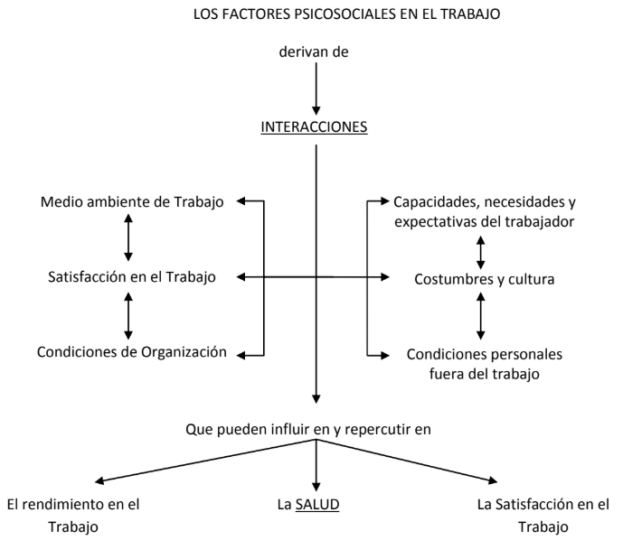
OIT-OMS, C. M. (1984). Factores psicosociales en el trabajo: Naturaleza, incidencia y prevención. Medicina del Trabajo. 9ª Reunión.

Slide 9

Factores Psicosociales en el trabajo
Estilo de trabajo
Comunicación y relaciones laborales
Entre pares
Con subalternos
Con jefes inmediatos

Slide 10

Factores Psicosociales en el trabajo
Ritmo de trabajo o Carga laboral
Presión laboral
Trabajo por turnos
Duración de la jornada laboral

Slide 11

Factores Psicosociales en el trabajo
Apoyos ofrecidos
Remuneraciones e incentivos
Servicios adicionales
Cajón de estacionamiento
Guardería
Oportunidades de Formación y Promoción
Autonomía
Promoción de actividades culturales y deportivas

Slide 12


